Slide 1
프라이빗 블록체인을 통한 알바 문제 개선
11조 -조경빈-

Slide 2
목차
1.현재 문제점
2.퍼블릭 블록체인과 프라이빗 블록체인의 차이점
3.프라이빗 블록체인을 통한 알바 문제 개선

Slide 3
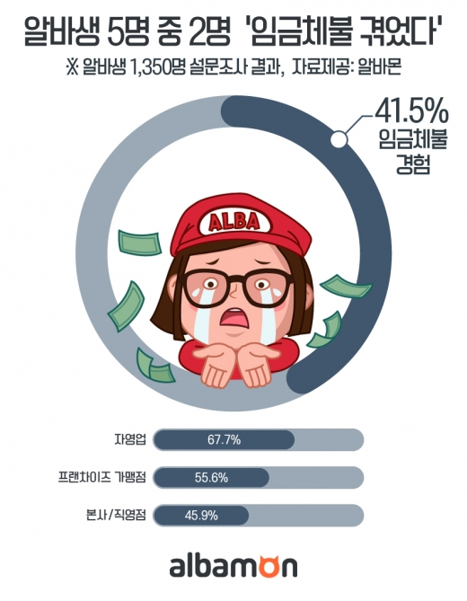
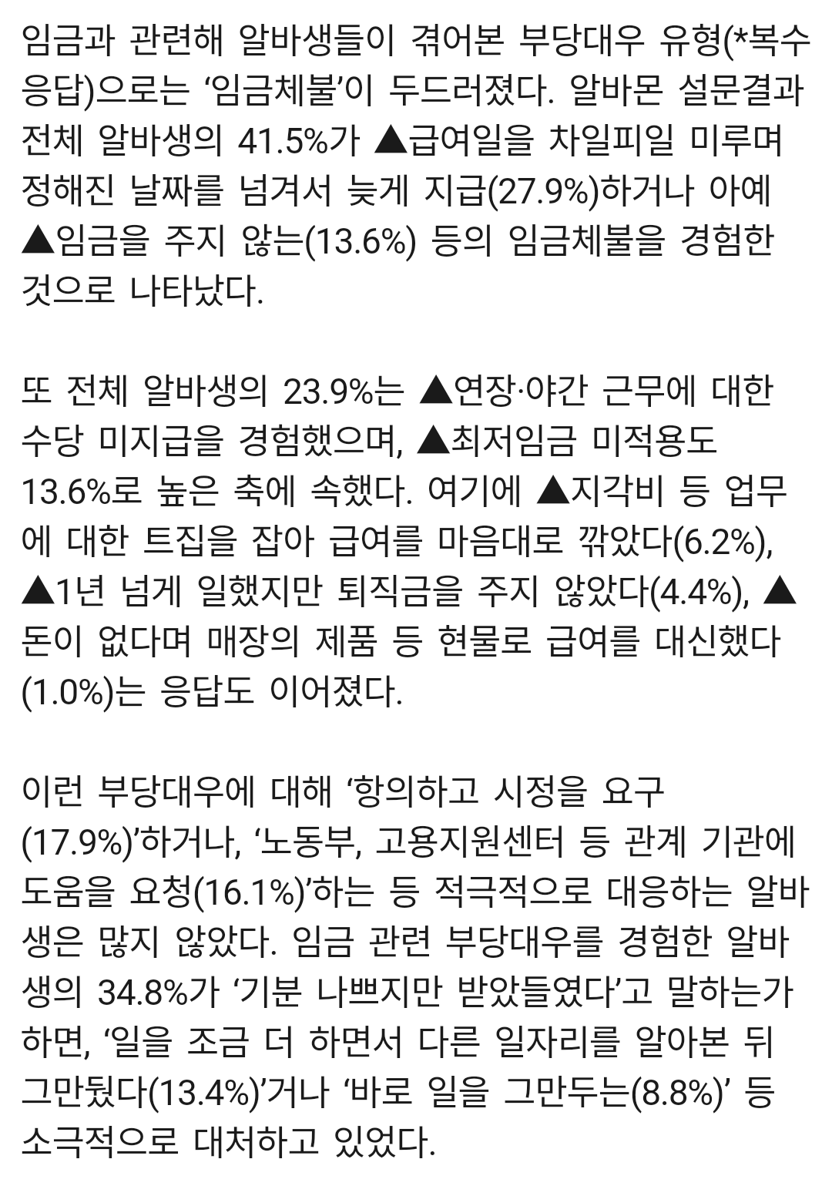
현재 문제점

Slide 4
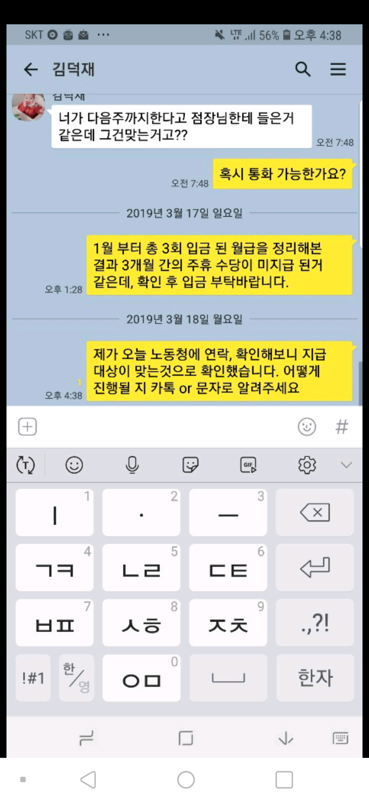
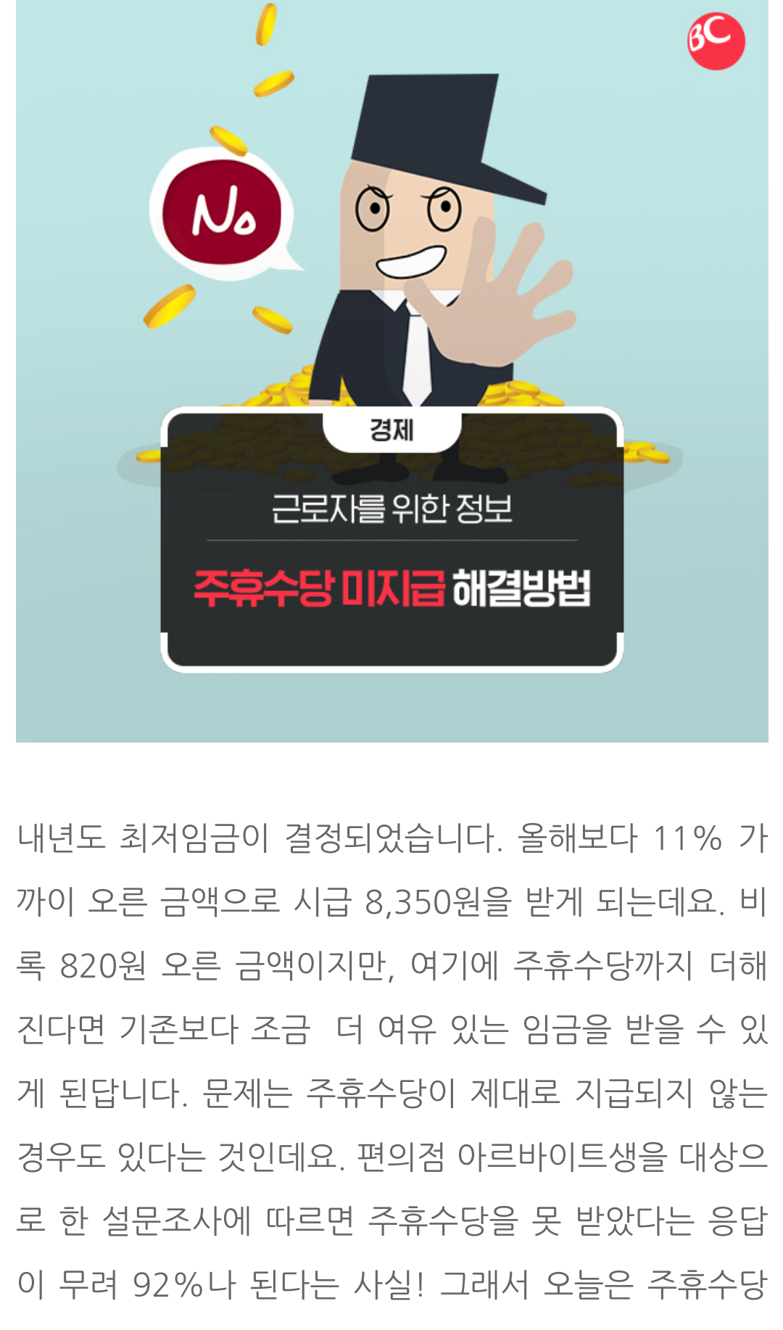

Slide 5
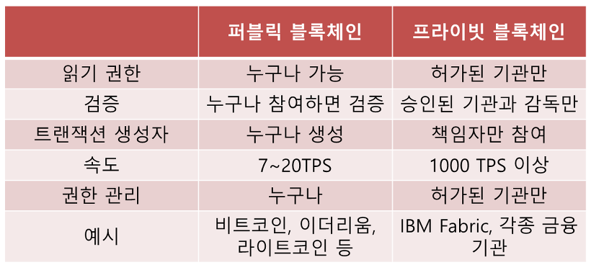
퍼블릭 블록체인과 프라이빗 블록체인의 차이점
Private 블록체인 : 참여자가 제한된 블록체인으로 현재 기관들이 관심 있어 하는 블록체인이며 하나의 기관에서 독자적으로 사용한다는 특징을 가지고 있습니다.

Slide 6
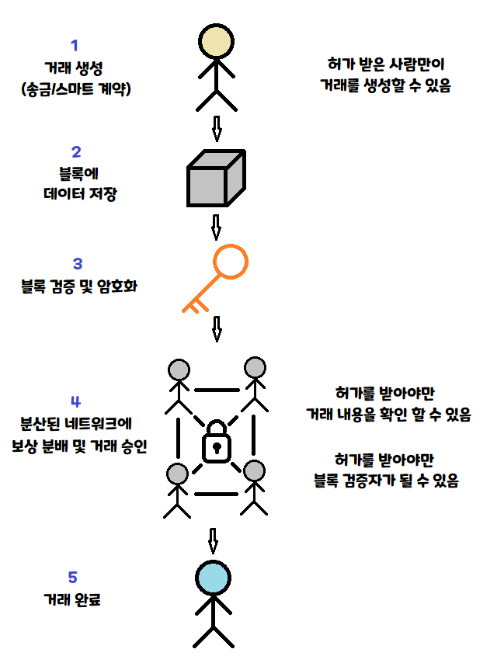

Slide 7
프라이빗 블록체인을 통한 알바문제 개선
허가된 기관(노동청)이 고용자(사장)와 피고용자(알바)의 고용정보를 확인할 수 있게 됩니다.
근로자의 복지후생을 관장하는 노동청이 이를 관리함으로써 부당대우 (근로 계약서 작성 거부, 주휴 미지급 등)을 해결 할 수 있습니다.

Slide 8
승인된 기관
(노동청)
근로 계약서,일한 시간,..
정보 공유
피고용자
(알바)
고용자
(사장)

Slide 9
감사합니다

